Slide 1
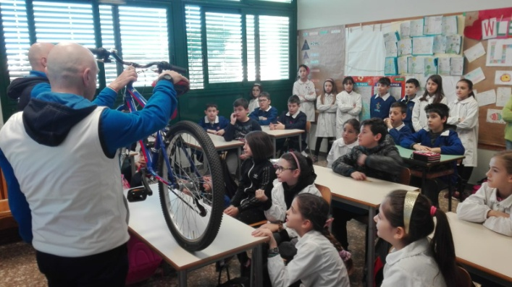
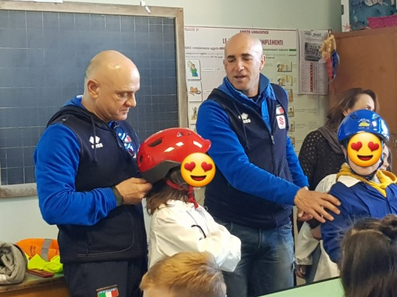
TUTTI IN BICICLETTA CON…
La Scuola Cornelia dell’IC via Ormea di Roma partecipa al Progetto DE.SI.RE.
DECORO SICUREZZA RESILIENZA nella periferia romana
La Scuola Primaria Cornelia, 43 ha partecipato al Progetto DE.SI.RE. realizzato da ROMA CAPITALE attraverso gli Assessorati competenti e i relativi Dipartimenti, con il Patrocinio della Consulta Cittadina e l’intervento della Federazione Ciclistica Italiana.
Il Progetto ha come finalità la formazione delle nuove generazioni per la “costruzione di una cultura della sicurezza stradale , del rispetto delle regole e della mobilità sostenibile.”
LA FORMAZIONE
Gli alunni di tutte le classi della Scuola hanno potuto usufruire di 10 ore di formazione di cui 6 in aula e 4 di apprendimento pratico all’aperto.

Slide 2
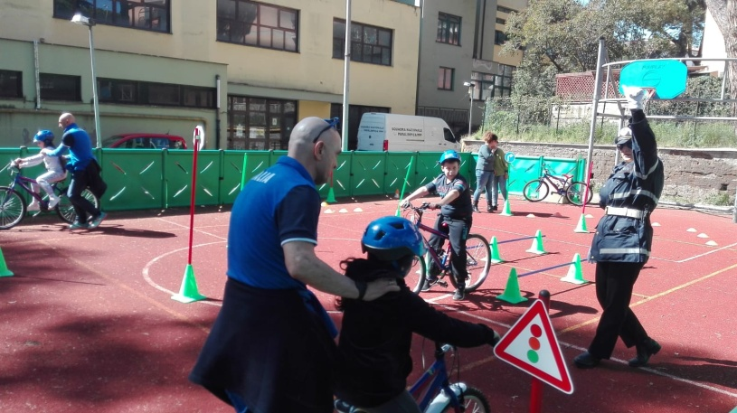
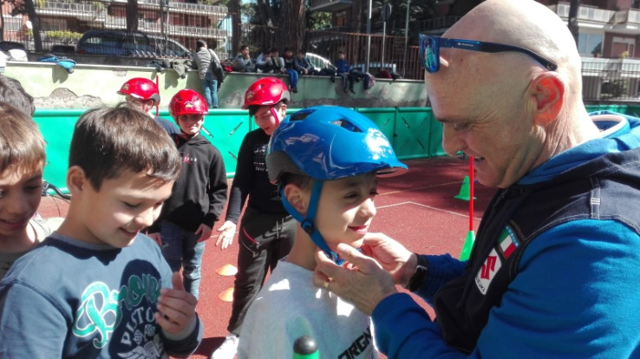
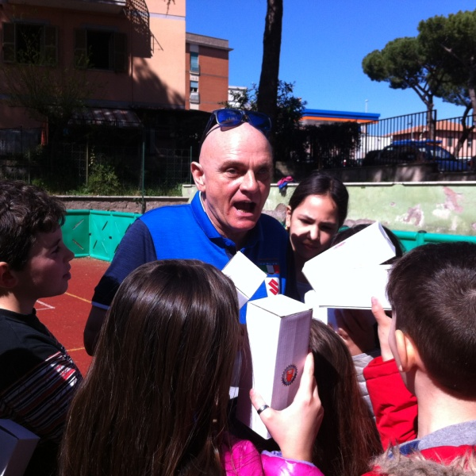
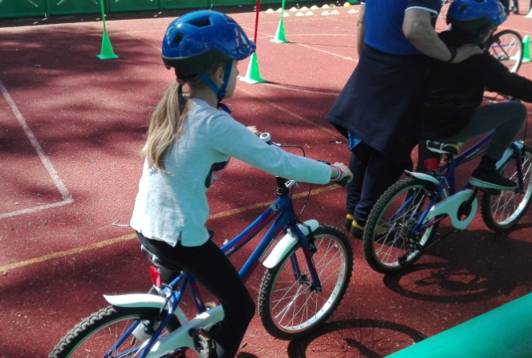
GIOCHI IN CORTILE
Grazie all’intervento dei Commissari Tecnici della Federazione Ciclistica Nazionale, il campo polivalente della scuola Cornelia si è trasformato, per un giorno, in una pista ciclabile, completa di tutta la segnaletica stradale.
Gli alunni, percorrendo con le bici fornite dalla Federazione Ciclistica il circuito creato ad hoc, hanno potuto mettere in pratica le norme di sicurezza apprese durante le lezioni in aula.

Slide 3
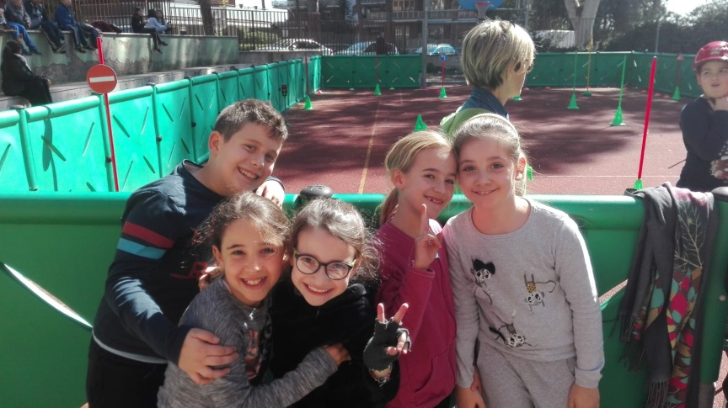
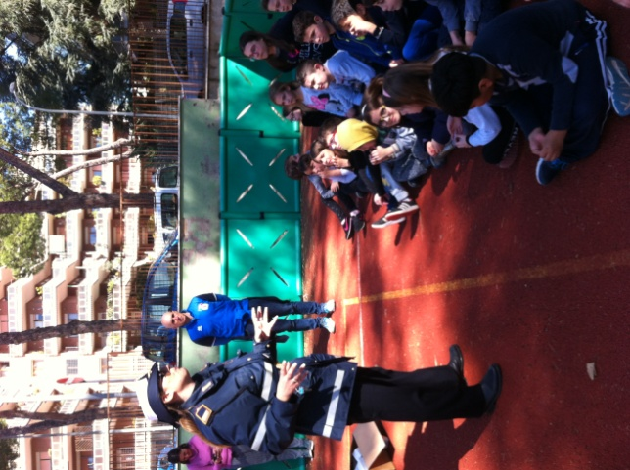
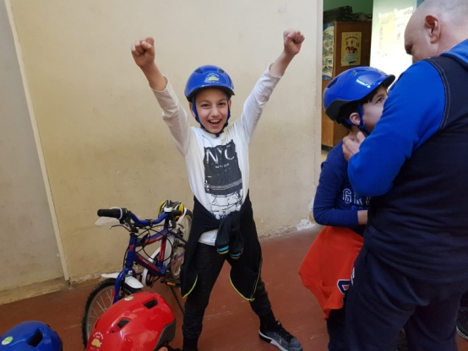
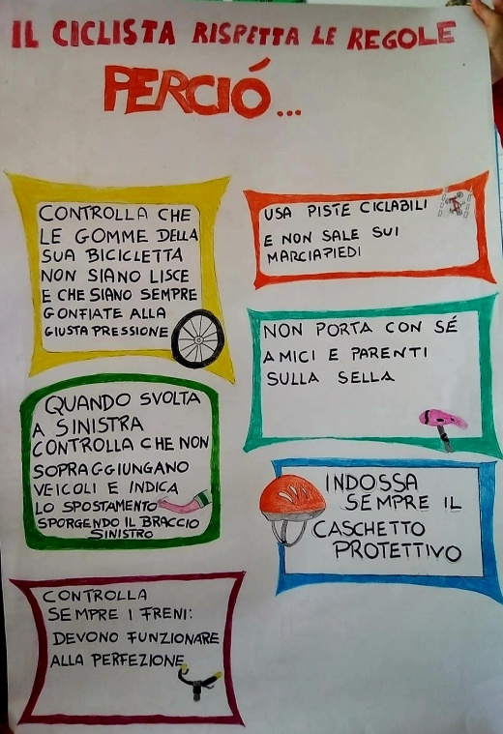
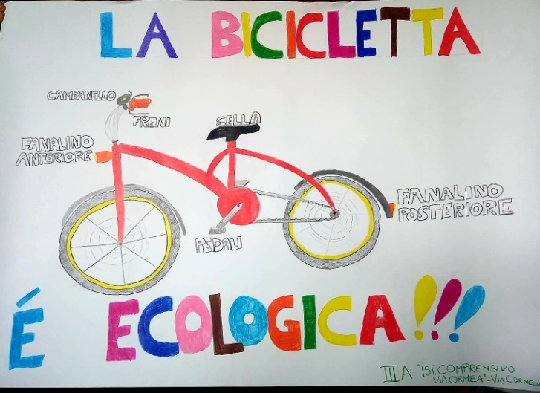
GIOCANDO SI IMPARA
Il coinvolgimento degli alunni è stato totale:
Si sono divertiti
Hanno ascoltato con interesse
Hanno dato il massimo
…ma soprattutto hanno appreso i corretti comportamenti da tenere quando si va in bicicletta.

Slide 4
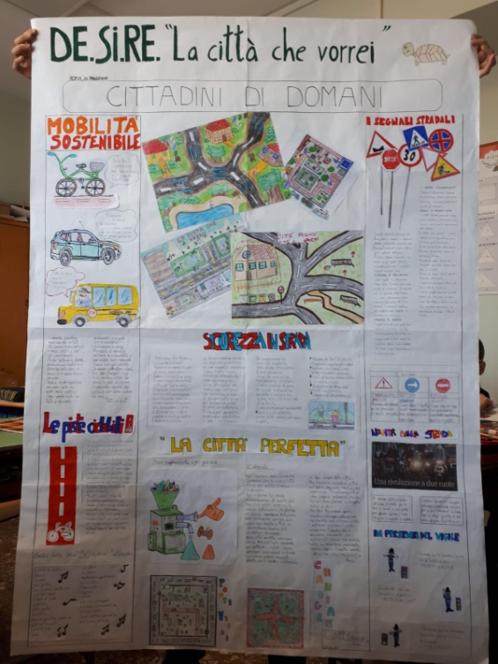
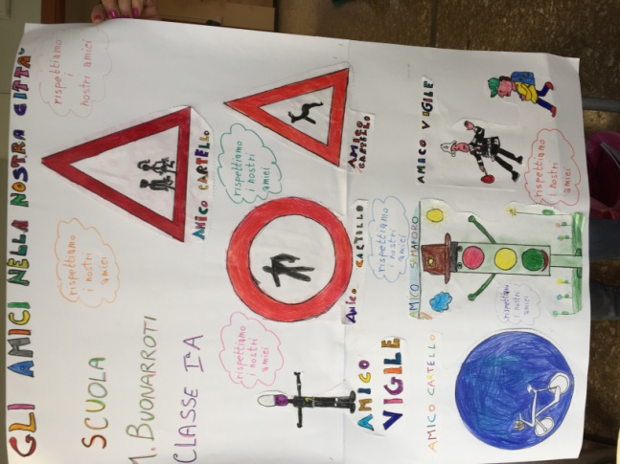
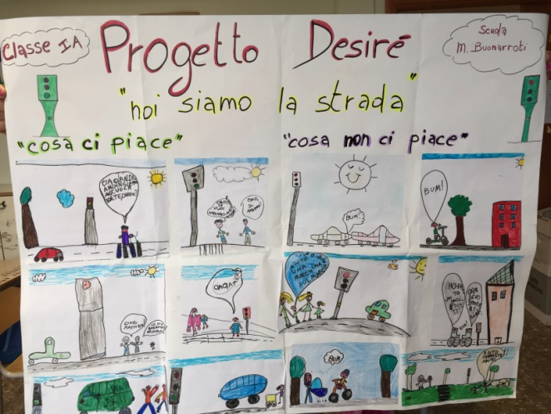
I NOSTRI LAVORI
Ogni classe ha prodotto dei disegni per raccontare cosa c’è di bello e cosa non funziona nel proprio quartiere , dando così la propria immagine di città “sicura” e sostenibile”.
Il Progetto si concluderà nel mese di maggio con una giornata dedicata all’evento finale e alla mostra dei lavori degli alunni delle scuole che vi hanno partecipato.

Slide 5
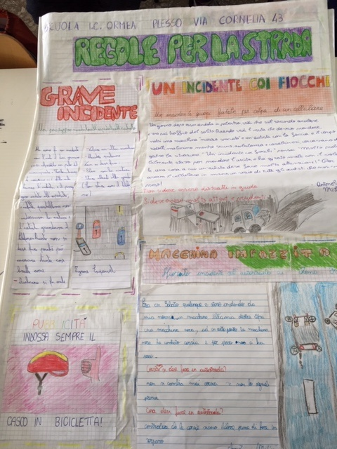

Slide 6
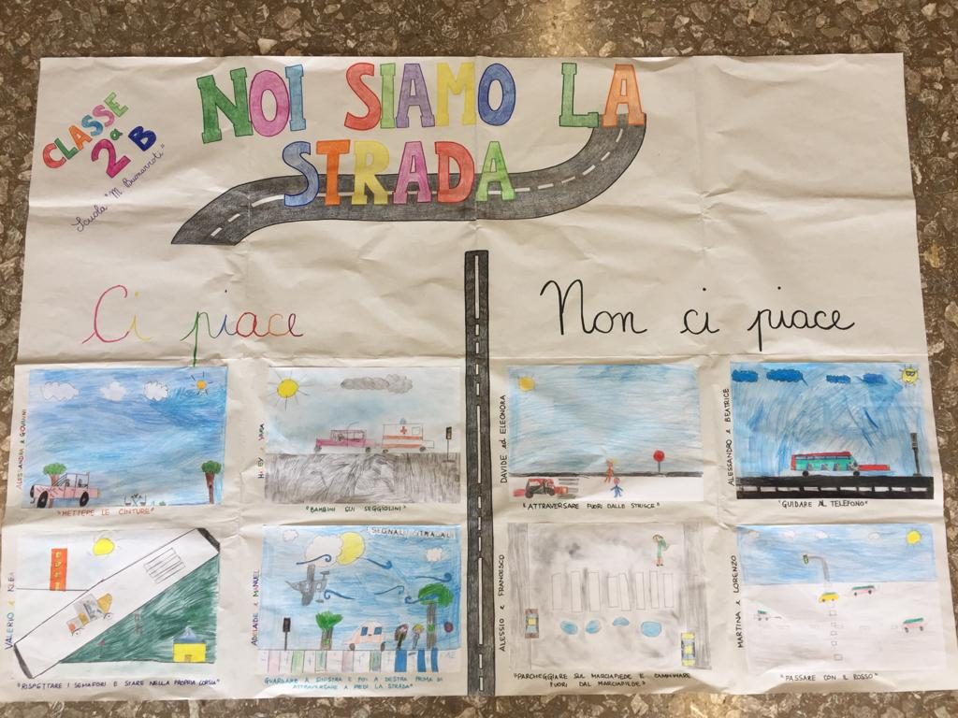
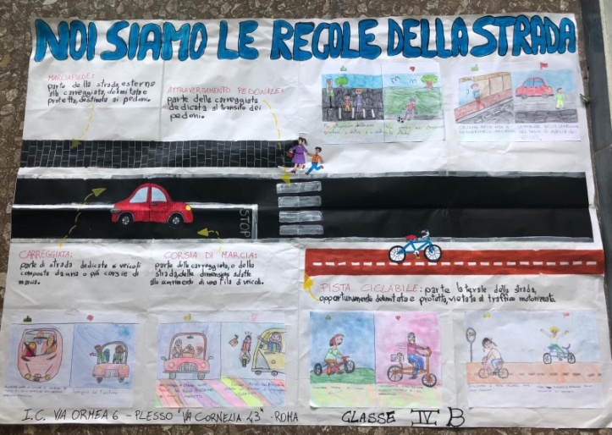
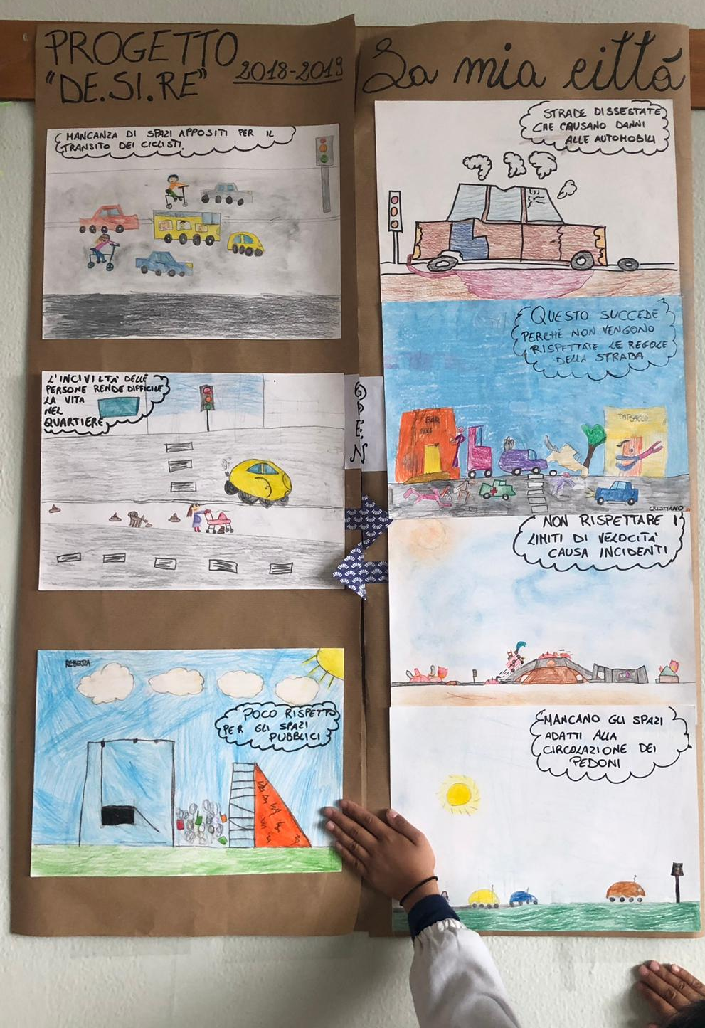
Le classi della Scuola primaria via Cornelia 43
IC via Ormea - Roma

